Slide 1
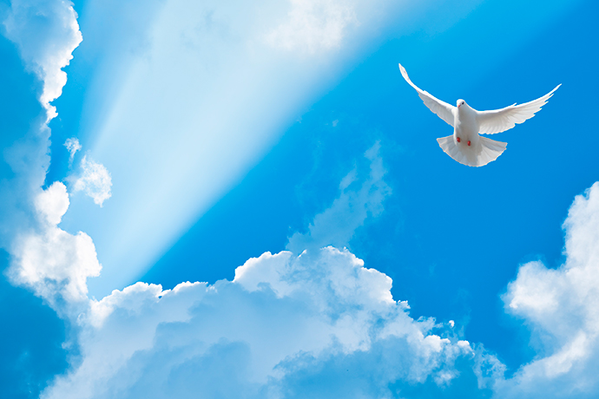
Mas recibiréis la virtud del Espíritu Santo que vendrá sobre vosotros; y me series testigos en Jerusalén, en toda Judea, y Samaria, y hasta lo último de la tierra.
Hechos 1:8

Slide 2
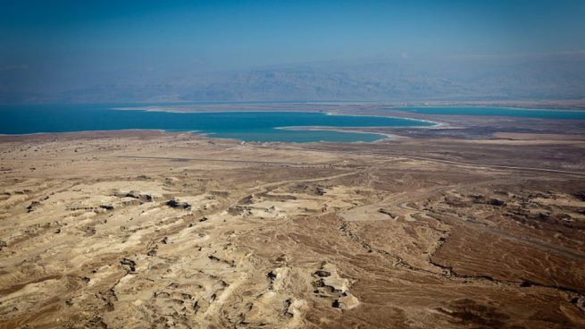
Así que, los que recibieron su palabra, fueron bautizados: y fueron añadidas á ellos aquel día como tres mil personas.
Hechos 2:41

Slide 3
a

Slide 4
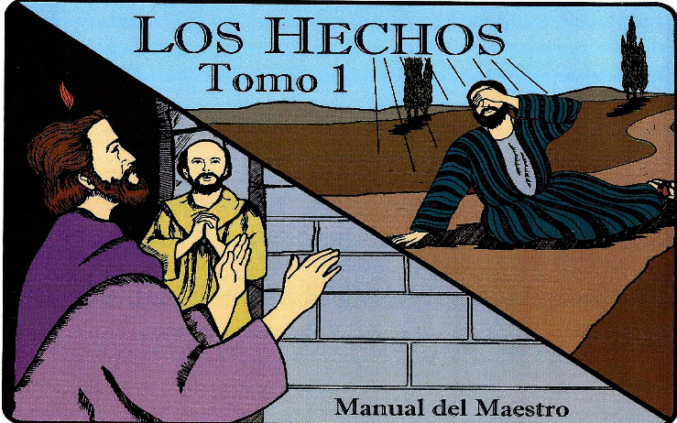
Corito Oración

Slide 5
REPASO
¿Cuáles son los primeros 5 libros del N.T?.
¿Cómo regresó Jesús al cielo?.
¿Qué les prometió Jesús a sus seguidores, antes de regresar al cielo?.
¿Dónde y como fue la llegada del Espíritu Santo?.
¿Qué hicieron los creyentes cuando les llegó el Espíritu Santo?.
¿Qué era el día de Pentecostés?.
¿Quién predicó en el día de Pentecostés?.
¿Cuantas personas se convirtieron?.
¿Cómo vivían los primeros creyentes?.

Slide 6
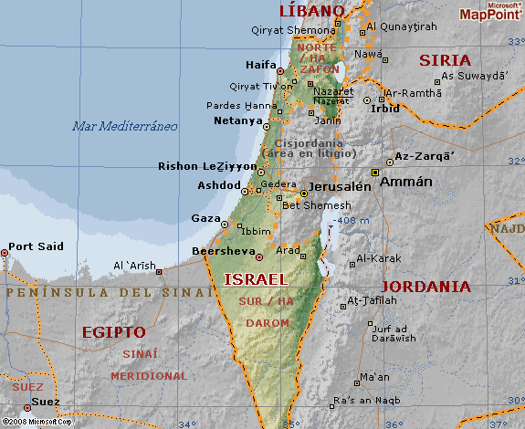
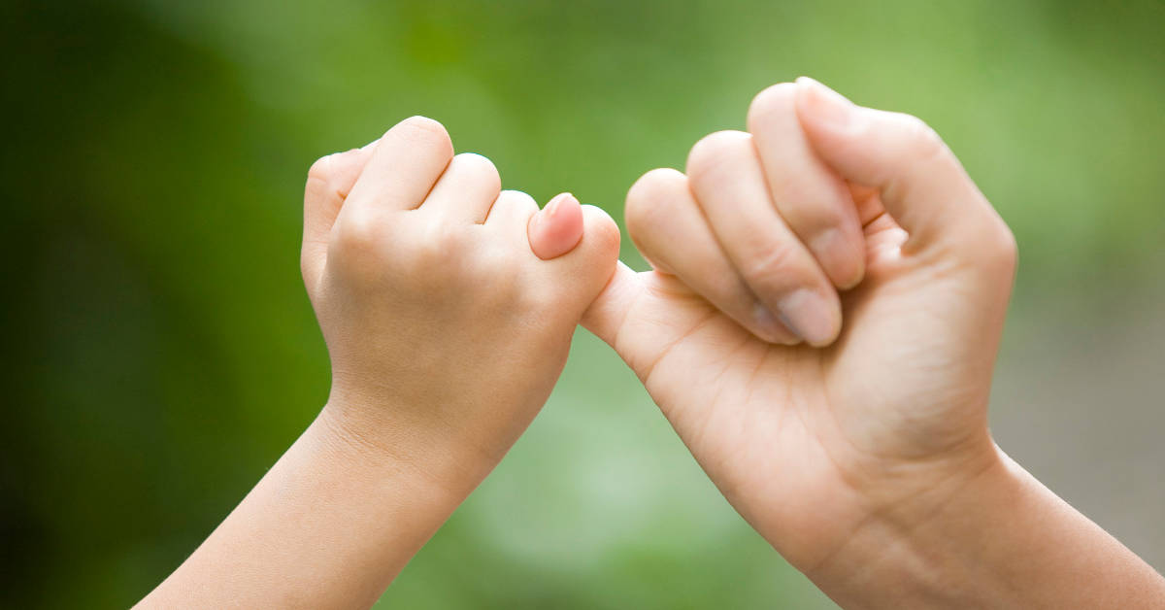
REPASO

Slide 7
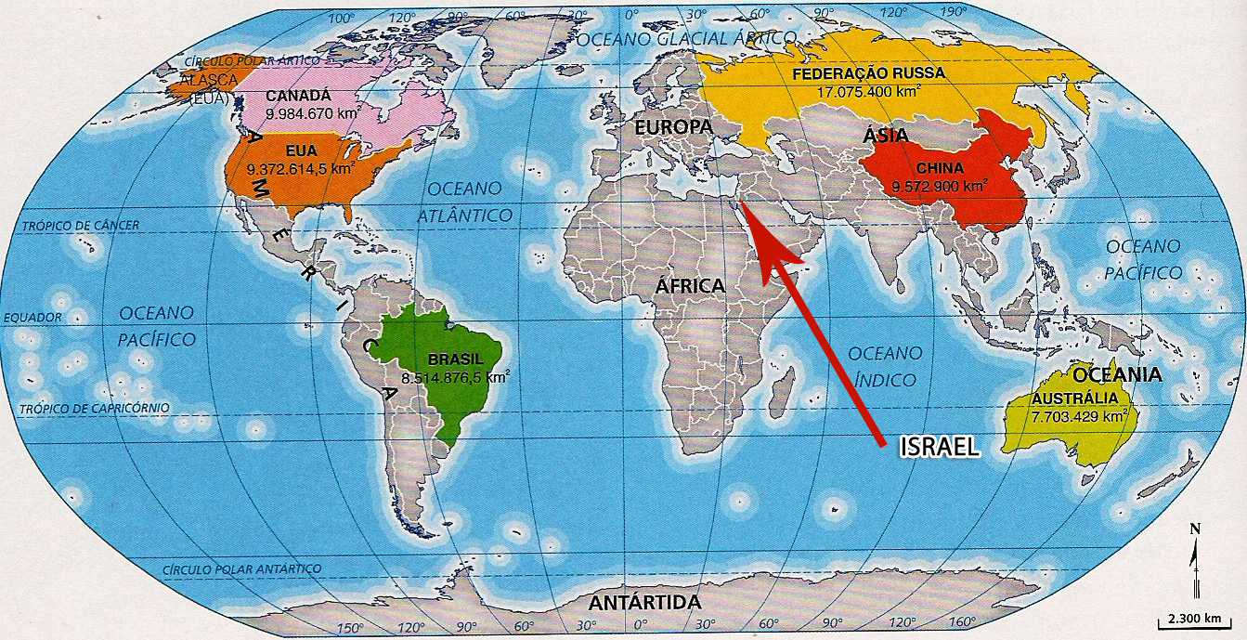
REPASO

Slide 8
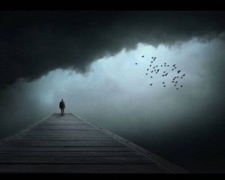
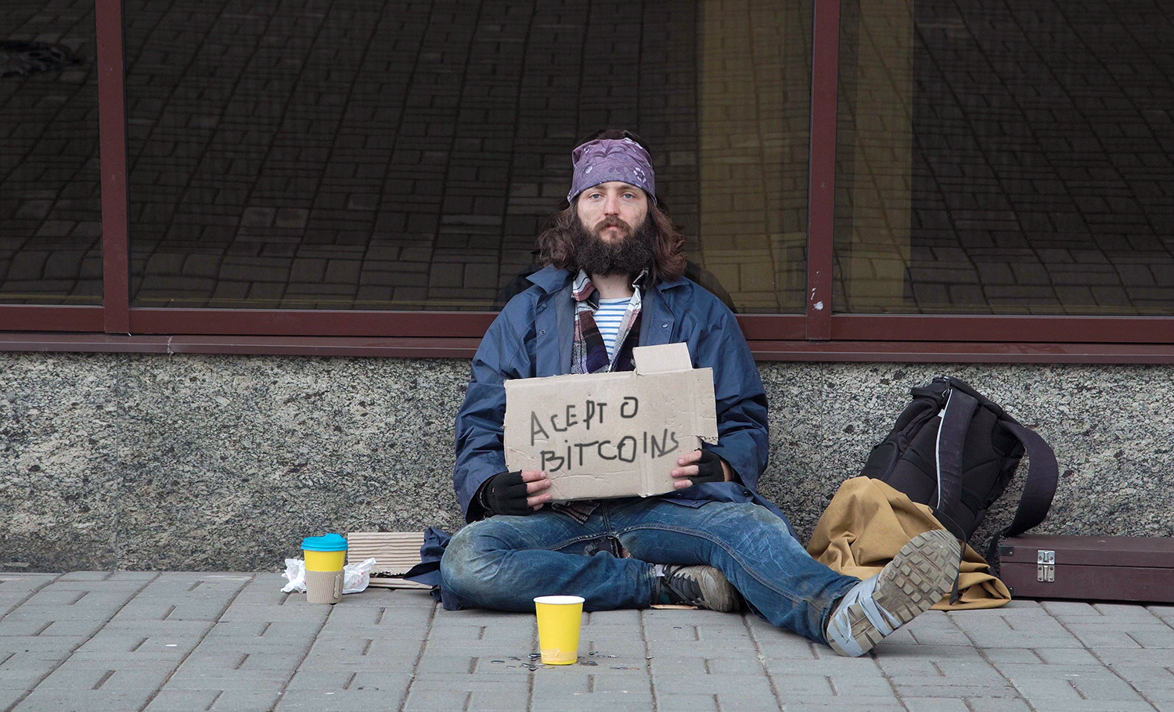
Un cojo es sanado
¿Han visto alguna vez a un mendigo?.
¿Como son las vidas de ellos?
¿Que hacen?.
¿Que dicen?.
Diferencias borrachos de mendigos.
Hoy veremos de un mendigo

Slide 9
3:1-10

Slide 11
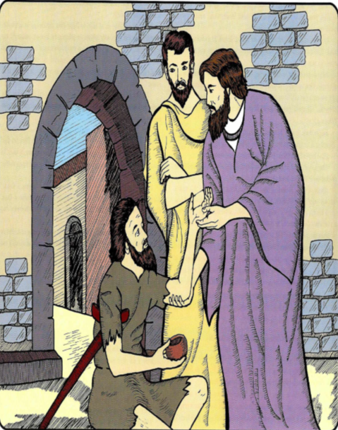
1) El mendigo cojo es curado
Nació cojo, todos eran testigos.
¿Como habrá sido su niñez?
La puerta hermosa, tenía muchos amigos que lo ayudaban.
Pedía limosna a la gente que entraba.
El cojo ya era adulto de mas de 40 años.
Comparación de Jesús y su vida.
Pedro y Juan iban subiendo al templo de Jerusalén.
La hora de nona, se acostumbraba a orar allí los creyentes.
“míranos” (Versículo 5 ).

Slide 12
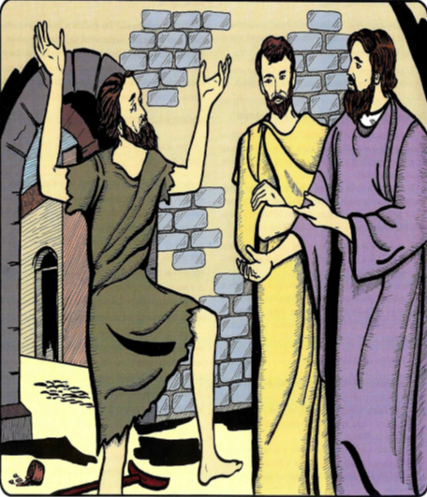
Leamos el versículo 6.
Pedro lo toma de la mano derecha y al instante obtiene fuerzas en sus piernas y rodillas.
Incluso da un brinco.
Entra la templo alegre acompañando a Pedro y Juan.
La gente fue testigo de esto (los que le rodeaban).
Otros se enteraron mas tarde.
Luego algunos sintieron miedo y extrañeza al ver al mendigo saltando y corriendo.
El mendigo no deja que se vaya Pedro y Juan.

Slide 13
3:11-26

Slide 15
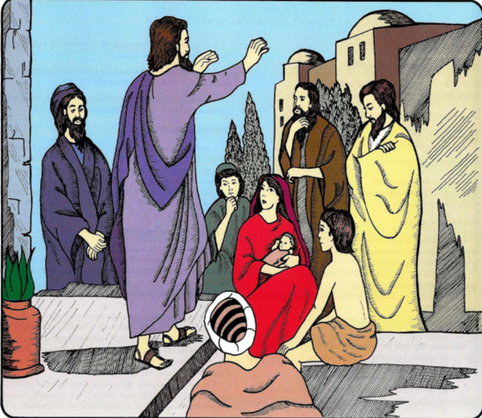
2) Pedro predica en el pórtico
Mucha gente se reúne en el pórtico de Salomón.
Pedro aprovecha de predicar el evangelio.
“por favor no piensen que hemos hecho este milagro con nuestras propias fuerzas”.
“o porque somos muy buenos”
“JESUCRISTO NOS DIO EL PODER”.
“Jesús es el hijo de Dios, pero ustedes no lo aceptaron".
“Jesús arrestado, siendo santo y justo”.
“Mataron al que da la vida”.
“Pero Dios lo resucitó de entre los muertos”.
“Somos testigos de su muerte y que resucitó al tercer día y que luego estuvo con nosotros hasta que ascendió a los cielos”.

Slide 17
4:4

Slide 18
3) Mucha gente acepta a cristo
Nuevamente Pedro recibe el don y poder y valentía del Espíritu Santo.
¿Tuvo resultado este sermón?.
¿Cuántas personas aceptaron a Cristo?.
Cerca de 5000 solo contando varones.
La iglesia crecía numerosamente.
Primero tenemos a los 12 apóstoles.
120 personas oraron en el aposento alto.
3000 creyentes nuevos en el día de pentecostés.
Mas de 5000 creyentes después de la curación del mendigo cojo.

Slide 19
a

Slide 20
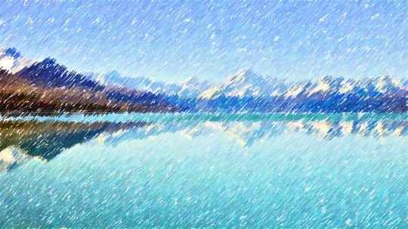
¿Que aprendimos hoy?
El cojo fue sanado por Pedro y Juan mediante el poder de Jesucristo.
Gracias a este milagro muchos creyeron en Jesús.
Nosotros debemos permitir que Dios transforme nuestras vidas.
Debemos confiar en el poder de Cristo, para vivir como El quiere.

